Slide 1


Projet 2: Analysez des données de systèmes éducatifs
OpenClassrooms
Parcours Data Scientist
Soutenance
Présentée par
ELENA NARDI
Malakoff, 13/10/22

Slide 2
Outline
La mission
2. La préparation des données
Analyse préliminaire des données source
Filtres
Traitement des valeurs manquantes
Analyse des données
Définition du score
Analyse des résultats de scoring
4. Conclusions

Slide 3
1. La mission

Slide 4
La mission
Le contexte:
Start-up academy
Cours en ligne pour lycée et université
La demande :
Analyse exploratoire pour déterminer si les données sur l’éducation de la banque mondiale permettent d’informer les décisions d'ouverture vers de nouveaux pays.
Données: 4000 indicateurs internationaux (indicateurs sur l’éducation, démographiques, économiques, etc.).
L’objectif:
Répondre aux questions suivantes:
Quels sont les pays avec un fort potentiel de clients ?
Pour chacun de ces pays, quelle sera l’évolution de ce potentiel de clients ?
Dans quels pays l'entreprise doit-elle opérer en priorité ?

Slide 5
2. La préparation des données

Slide 6
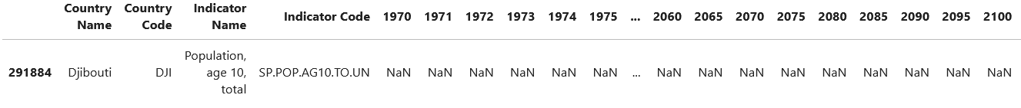
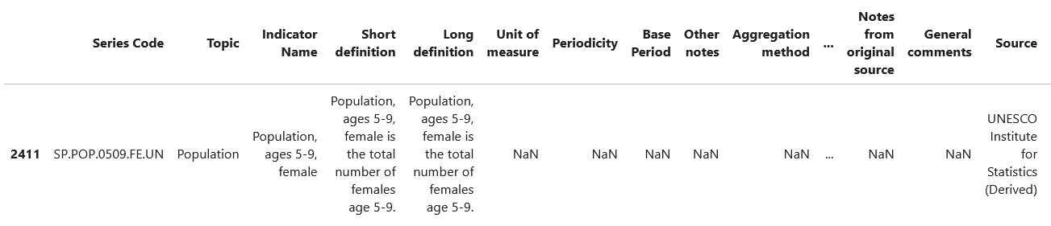
Préparation des données: les données source
5 Fichiers source:
EdStatsCountry-Series.csv
EdStatsCountry.csv
EdStatsData.csv
EdStatsFootNote.csv
EdStatsSeries.csv
EdstatsData: le fichier contient, pour chaque pays, indicateur et année, la valeur de l'indicateur. Indispensable pur une analyse quantitative
EdStatsSeries: le fichier contient les détails sur les indicateurs (définition, source des données etc.). Indispensable pour identifier des indicateurs pertinents

Slide 7
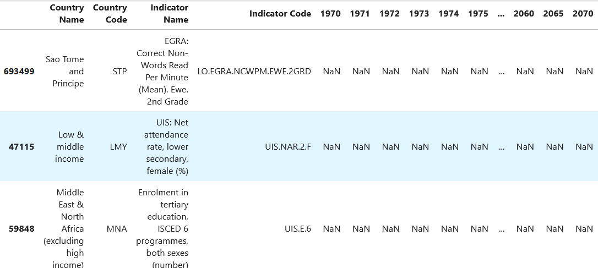
Préparation des données: analyse préliminaire des données EdStatsData
Exemple des données:
242 « Country Name » x 3665 indicateurs = 886930 lignes
Pas de doublons
Analyse des valeurs « Country Name » => Le dataset contient des agrégations de données (p.e. Middle East & North Africa)
Filtre pour ne garder que les pays
215 pays x 3665 indicateurs = 787975 lignes
85% des valeurs manquantes (indicateurs pas mesurés tous les ans, indicateurs mesurés que dans certains pays etc.) => Nécessité de filtrer les données avant de pouvoir traiter ces valeurs et poursuivre l’analyse

Slide 8
Préparation des données: hypothèses de filtrage
Hypothèses sur les indicateurs
Hypothèses sur la période
Indicateurs sur l’éducation:
Taux de scolarisation
Espérance de vie scolaire
Wittgenstein projections à l’horizon 2030 sur le nombre moyen d’années passées à l’école
Indicateurs démographiques et économiques:
Croissance démographique
Taille de la population jeune et de la population totale
PIB par habitant
Indicateurs infrastructure:
Nombre d’ordinateurs
Nombre d’utilisateurs internet
Besoin de données récentes, qui puissent représenter la situation actuelle
Valeurs des indicateurs jusqu’à 2017, ensuite que les Wittgenstein projections
Besoin d’assez des données pour pouvoir faire des analyses significatives
Période 2012-2017
+
2030
(Wittgenstein projections)
17 indicateurs sélectionnés

Slide 9
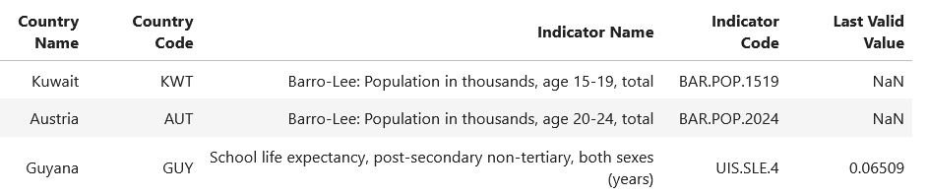
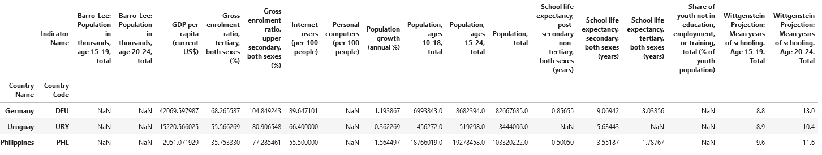
Préparation des données: prise en compte de la valeur la plus récente
Pour chaque indicateur et pays: récupération de l’année la plus récente pour laquelle il a été mesuré et de la valeur correspondante
Année | Nombre de valeurs
2012 | 99
2013 | 134
2014 | 314
2015 | 583
2016 | 822
2030 | 332
TOT | 2284
Données assez récentes (surtout de 2015-2016)
Valeur manquantes: 38%
Pivotage du jeu des données pour faciliter les analyses statistiques (indicateurs en colonne)

Slide 10
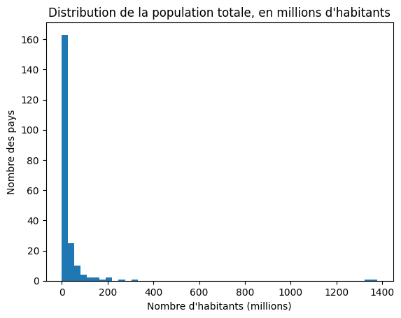
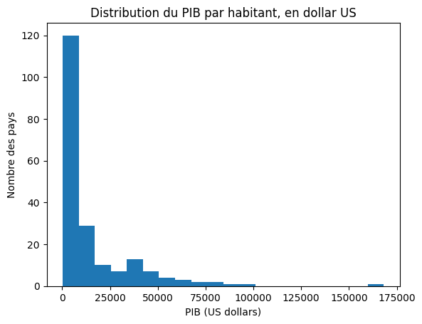
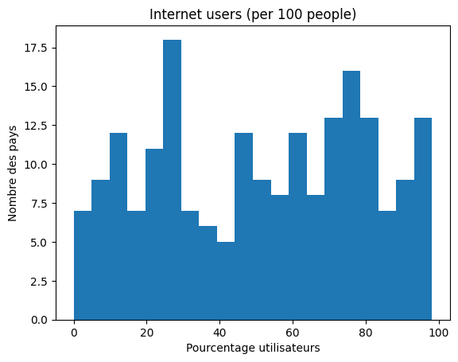
Préparation des données: filtre sur la taille de la population, PIB par habitant et utilisateurs internet
Population, total
PIB par habitant
Pourcentage utilisateurs internet
Distribution très asymétrique
Moyenne = 35 millions
Médiane = 6 millions
Distribution très asymétrique
Moyenne: 15200 $
Médiane: 5400 $
Distribution relativement uniforme:
Moyenne = 51%
Médiane = 54%
Filtre avec la médiane comme seuil:
Pour les 3 indicateurs, on ne garde que les pays avec une valeur supérieur à la médiane
Nouveau jeu de données avec 39 pays potentiellement intéressants
Mais: 25% valeurs manquantes

Slide 11
Préparation des données: traitement des valeurs manquantes
Point de départ: 17 indicateurs, 25 % valeurs manquantes
Filtre: on ne garde que les
indicateurs avec moins de 25% des valeurs manquantes
Indicateur | Nombre valeurs manquantes
GDP per capita (current US$) | 0
Gross enrolment ratio, tertiary, both sexes (%) | 3
Gross enrolment ratio, upper secondary, both sexes (%) | 1
Internet users (per 100 people) | 0
Population growth (annual %) | 0
Population, ages 10-18, total | 1
Population, ages 15-24, total | 1
Population, total | 0
School life expectancy, secondary, both sexes (years) | 1
School life expectancy, tertiary, both sexes (years) | 2
Wittgenstein Projection: Mean years of schooling. Age 15-19. | 0
Wittgenstein Projection: Mean years of schooling. Age 20-24. | 0
12 Indicateurs
2% valeurs manquantes
Remplacement des valeurs manquantes restantes
avec la médiane par région géographique
Régions:
North America,
Europe & Central Asia,
East Asia & Pacific
Middle East & North Africa
Latin America & Caribbean
Jeu des données exploitable pour réaliser une analyse des pays

Slide 12
3. Analyse des données

Slide 13
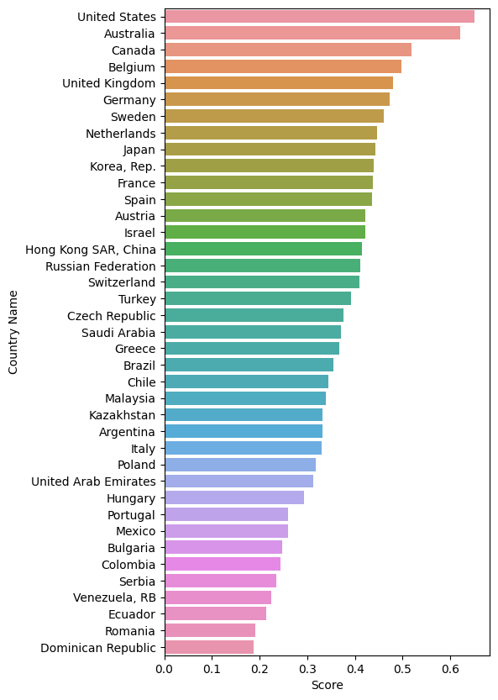
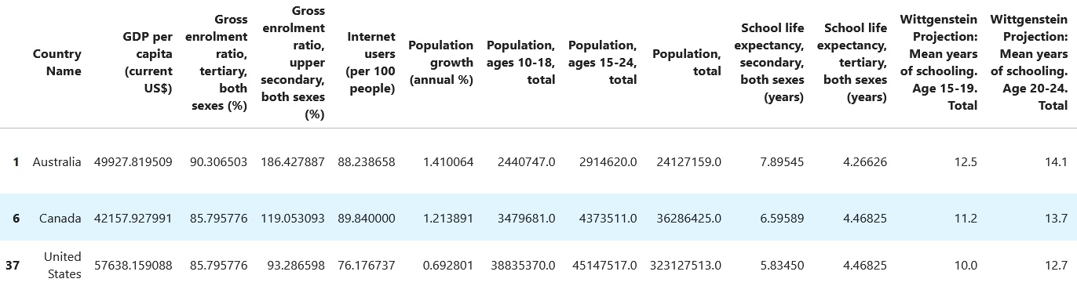
Analyse des données: définition d’un score et résultats du scoring
Calcul du score
Scaling des données de façon qu’elle soient toutes à la même échelle
Moyenne des indicateurs ainsi normalisées
Résultats du score
Top 3:
1. Etat Unis
2. Australie
3. Canada
Etats Unis: premier pays au niveau PIB per habitant et population => premier classifié
Classement cohérent

Slide 14
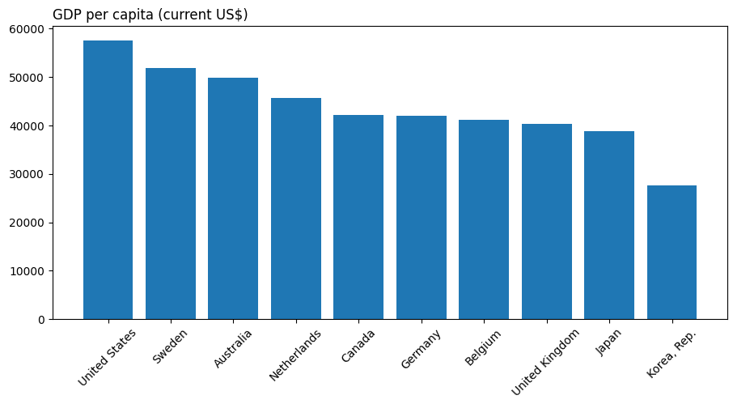
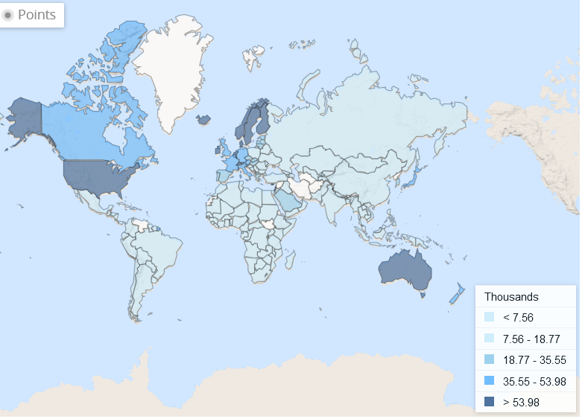
Analyse des données: pertinence du score par rapport aux données plus récentes
Comparaison PIB pour la top 10
Comparaison pour les différents indicateurs:
PIB par habitant
Scolarisation
Taille de population
Utilisateurs internet (augmenté de 40%) - surtout dans les pays moins développés
Croissance démographique (en diminution – possible effet temporaire COVID)
Données source (2012-2016)
Données 2021
Dans l’ensemble, les données source représentent bien la situation actuelle
Les indicateurs peuvent renseigner sur les décisions d’ouverture
https://data.worldbank.org/indicator/NY.GDP.PCAP.CD?most_recent_value_desc=true&view=map

Slide 15
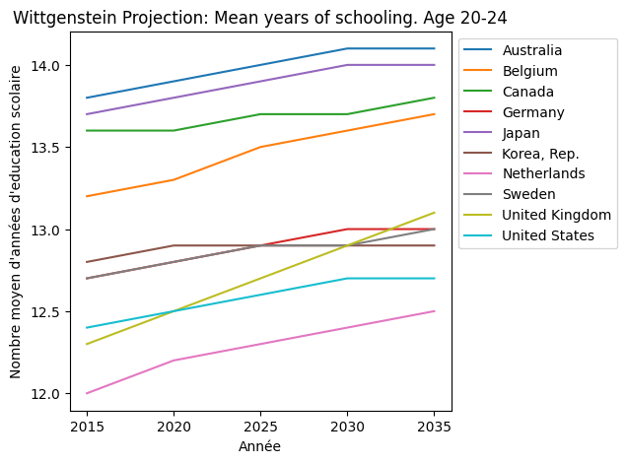
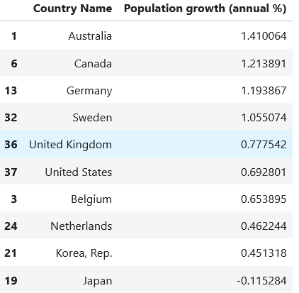
Analyse des données: évolution du potentiel
Croissance démographique
pour les 10 pays mieux classés
Evolution du nombre moyen d’années passées à l’école
pour les 10 pays mieux classés
Taux de croissance positif
pour la plupart des pays
Constant ou en augmentation
Nombre grandissant de clients potentiels

Slide 16
4. Conclusions

Slide 17
Conclusions
Pré-traitement des données
Identification indicateurs pertinents (scolarisation, démographiques et internet) et années pertinents (2012-2017 + 2030)
Filtre sur PIB, taille de la population et pourcentage utilisateurs internet
Remplacement valeur manquantes
Base de donné nettoyé exploitable
Identification de 39 pays
Analyse des données
Calcul du score (moyenne des indicateurs normalisés)
Comparaison des données sources avec les données récentes
Analyse du potentiel d’évolution
Les données peuvent renseigner sur les décisions d’ouverture
Etat Unis, Australie et Canada sont les pays prioritaires
Nombre croissant de clients potentiels
Points d’attention
Croissance démographique en diminution (mais pas d’effet dans le court terme)
Nombre utilisateur internet en augmentation (élargissement des pays d’intérêt)
Perspectives
Analyse du marché pour identification des concurrents
Etude sur la population pour adapter l’offre aux pays sélectionnés

Slide 18
Merci de votre attention
Il y a des questions?

Slide 19
ANNEXES

Slide 20
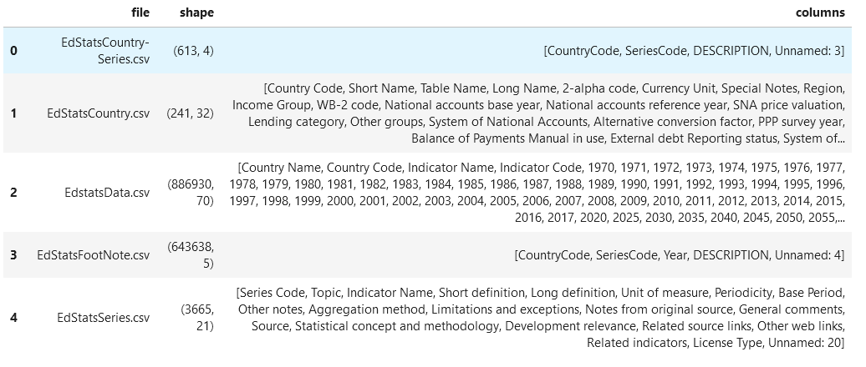
Fichiers source

Slide 21
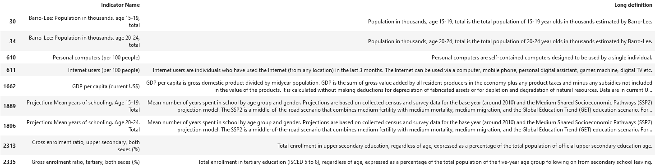
Indicateurs 1/2

Slide 22
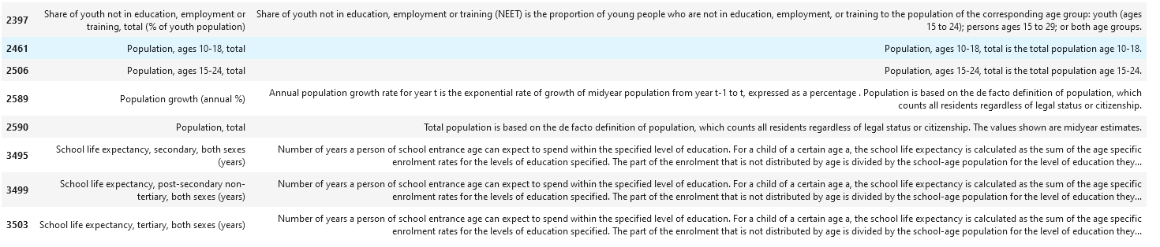
Indicateurs 2/2

